Slide 1
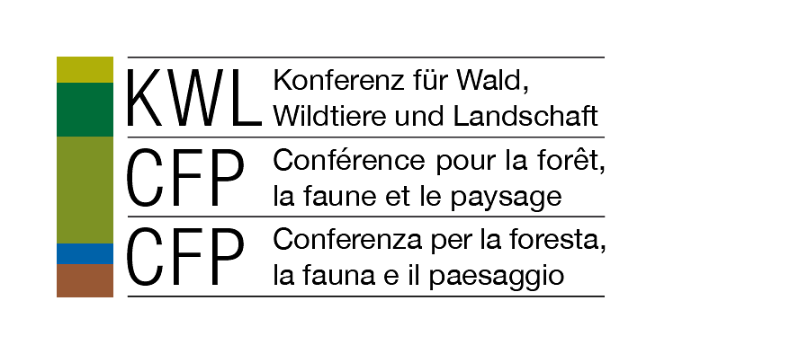
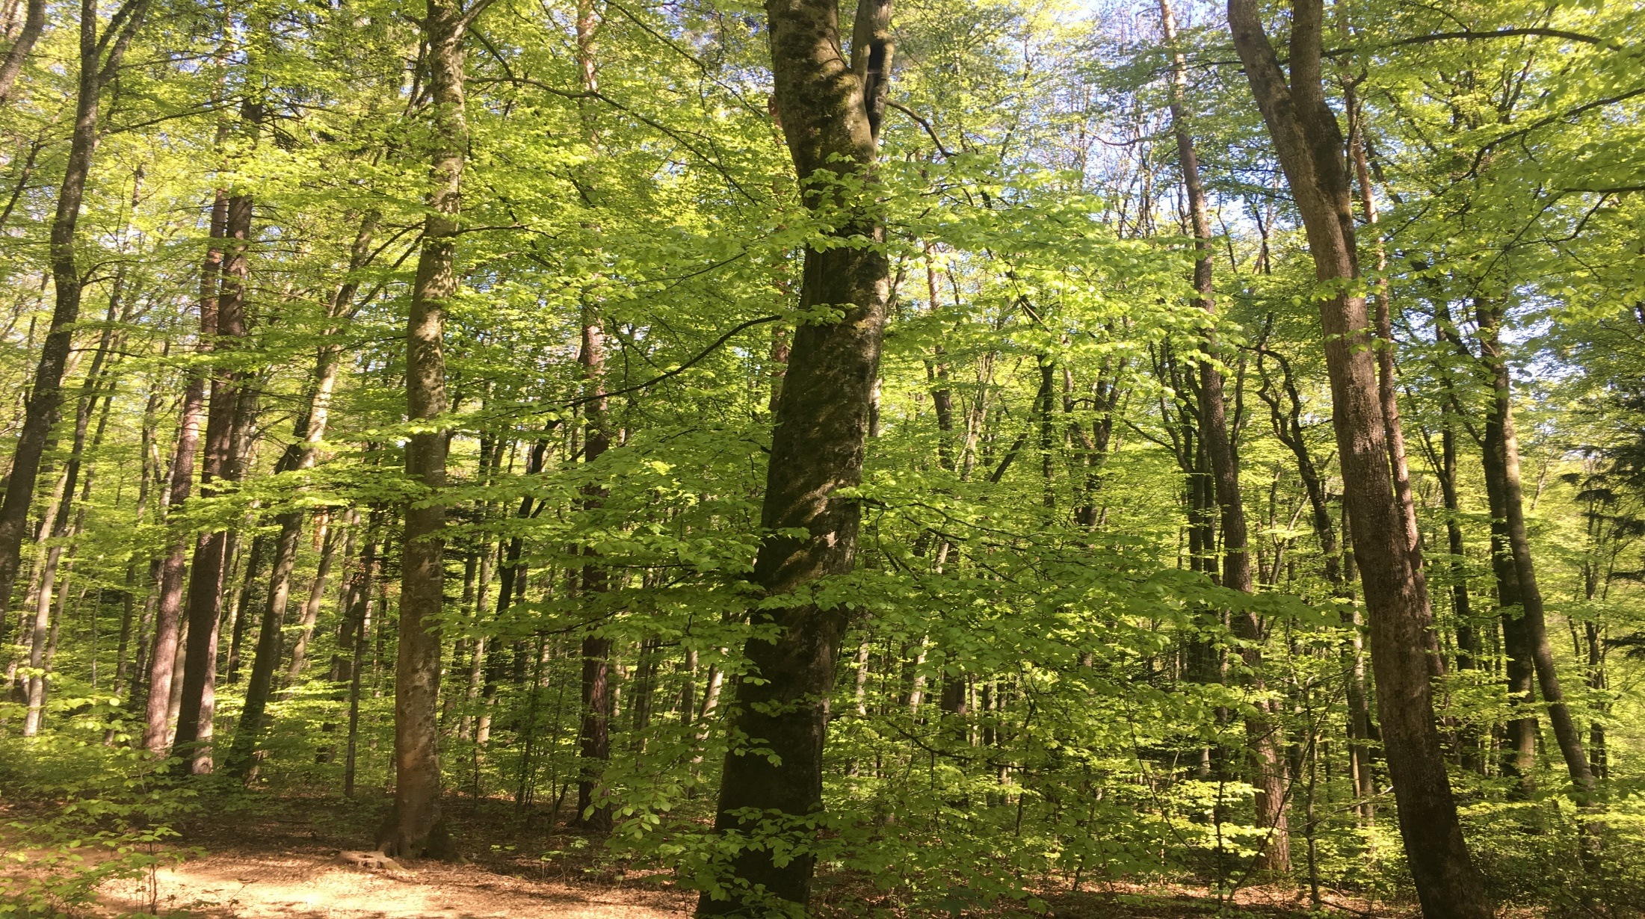
Waldverjüngung unter Druck:
Es besteht Handlungsbedarf! WaldKongress, Bern, 3. September 2024
Landeshauptmann Stefan Müller (Kanton Appenzell Innerrhoden)

Slide 2
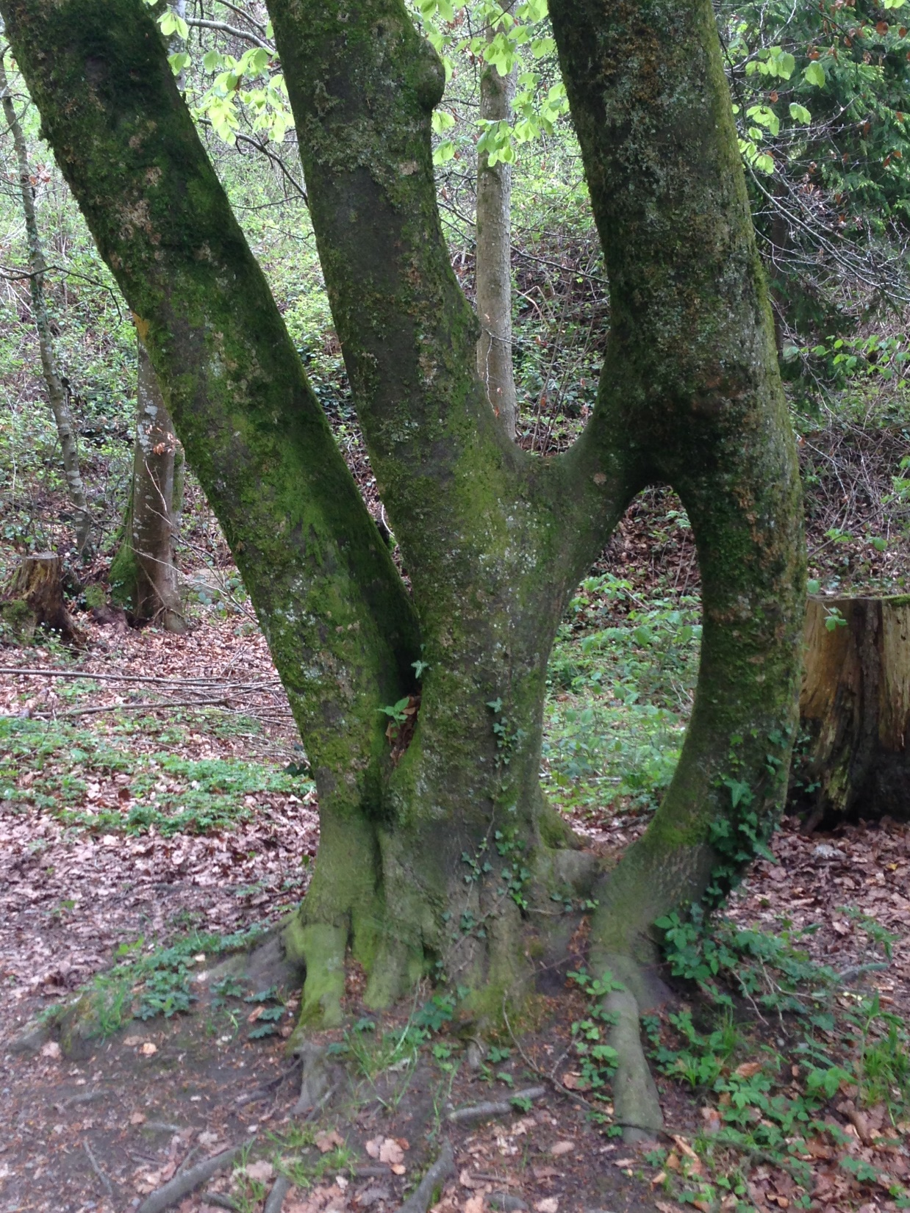
Agenda
Ausgangslage
Wald u. Klimawandel
Wald u. Wild
Postulat Reichmuth
Fazit

Slide 3
Ausgangslage
KWL
Konferenz für Wald, Wildtiere und Landschaft
JFK
Jagd- u. Fischereiverwalterkonferenz
Jagdgesetz
Fischereigesetz
KOK
Kantons- försterkonferenz
Waldgesetz

Slide 4
Anpassung des Waldes an den Klimawandel

Slide 5
Anpassung des Waldes an den Klimawandel
Sicherstellung einer zukunftsfähigen Waldverjüngung
Baumartenspektrum wird an vielen Standorten ändern
Pflanzungen nehmen zu
>> der Regulation der Wildbestände ist in Zukunft grösste Aufmerksamkeit zu schenken
klimasensitive Waldbestände stabil halten
Sicherheit in Erholungswäldern und entlang der Infrastrukturen im Wald

Slide 6
Parlament anerkennt die Wichtigkeit
(20.3745) Motion Fässler «Sicherstellung der nachhaltigen Pflege und Nutzung des Waldes»
+ 100 Mio. Franken Bundesbeiträge (2021 – 2024)
1. Umfrage bei den Kantonen
(23.4155) Motion Fässler «Wald. Rasche Anpassung an den Klimawandel ist dringend»
+ 25 Mio. Franken Bundesbeiträge pro Jahr (definitive Lösung)
2. Umfrage bei den Kantonen
Ständerat: 31 : 4 Ja-Stimmen
Nationalrat: 181 : 3 Ja-Stimmen
>> Parlament anerkennt die Wichtigkeit der Anpassungsmassnahmen im Wald!
>> Schlüssel ist die zukunftsfähige Waldverjüngung!

Slide 7
Positionspapier
Wald und Wild der KWL

Slide 8
Positionspapier Wald und Wild: Herausforderungen
Waldverjüngung und Wildtierbestände
Zunehmender Druck durch Erholungssuchende und Freizeitnutzende auf Wald und Wildtiere
Regulierung der Grossraubtiere, Waldverjüngung und angemessene jagdliche Nutzung
Gewährleistung der Waldbewirtschaftung und der Jagd

Slide 9
Waldverjüngung und Wildtierbestände
Die KWL
erachtet die Waldverjüngung und einen struktur- und artenreichen Lebensraum Wald als zentral;
setzt sich für die gezielte Planung und Umsetzung von aufeinander abgestimmten waldbaulichen und jagdlichen Massnahmen ein, um die Waldverjüngung sicherzustellen.
setzt sich für das gegenseitige Verständnis, die Akzeptanz und die Zielsetzungen zum Thema Wald und Wild ein.
übernimmt die politische Verantwortung für die Institutionalisierung der Zusammenarbeit der betroffenen Akteure.
fordert Lösungen auf lokaler, regionaler und interkantonaler Ebene.

Slide 10
Ergebnisse der Rotwildtagung 2020
Schlüsselfaktor = politischer Wille innerhalb der Kantone für eine Zusammenarbeit zwischen Wald und Jagd auf allen Ebenen
Bei gegenseitiger Akzeptanz und gut funktionierender Zusammenarbeit lassen sich Lösungen erzielen
Jagdberechtigte und Waldeigentum ist transparent miteinzubeziehen
Kantonale Jagdplanung ist ausschliesslich aufgrund wildtierbiologischer Überlegungen umzusetzen
Waldbauliche und jagdliche Planungen sind zu koordinieren
Bei wildtierbedingten Verjüngungsproblemen im Schutzwald sind die öffentlichen Interessen vor private Interessen zu stellen

Slide 11
Postulat 23.3129 Reichmuth
«Zukunftsfähige Wälder sind nur mit gesetzeskonformem Wildverbiss möglich!»

Slide 12
Postulat 23.3129 Reichmuth
Der Bundesrat wird beauftragt, im Rahmen eines Berichtes darzulegen:
Mit welchen konkreten Massnahmen der Wildeinfluss auf die Waldverjüngung innert weniger Jahren flächendeckend auf ein gesetzeskonformes Mass reduziert werden kann.
Wie ein fundiertes und aussagekräftiges Controlling des Wildeinflusses auf den Schweizer Wald ausgestaltet sein muss, welches neben forstlichen und jagdlichen Indikatoren und Erfassungsmethoden auch konkrete und terminierte (Zwischen-)Ziele enthält.

Slide 13
Jagdgesetz und Waldgesetz
Art. 3 Abs. 1 JSG
Die Kantone regeln und planen die Jagd. (…).
Die nachhaltige Bewirtschaftung der Wälder und die natürliche Verjüngung mit standortgemässen Baumarten sollen sichergestellt sein.
Art. 27 Abs. 2 WaG
Sie (die Kantone) regeln den Wildbestand so, dass die Erhaltung des Waldes, insbesondere seine natürliche Verjüngung mit standortgerechten Baumarten, ohne Schutzmassnahmen gesichert ist.
Wo dies nicht möglich ist, treffen sie Massnahmen zur Verhütung von Wildschäden.
>> klarer Gesetzesauftrag!

Slide 14
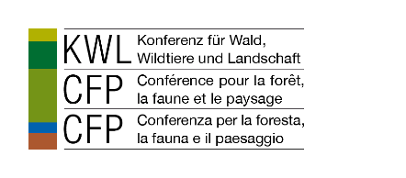
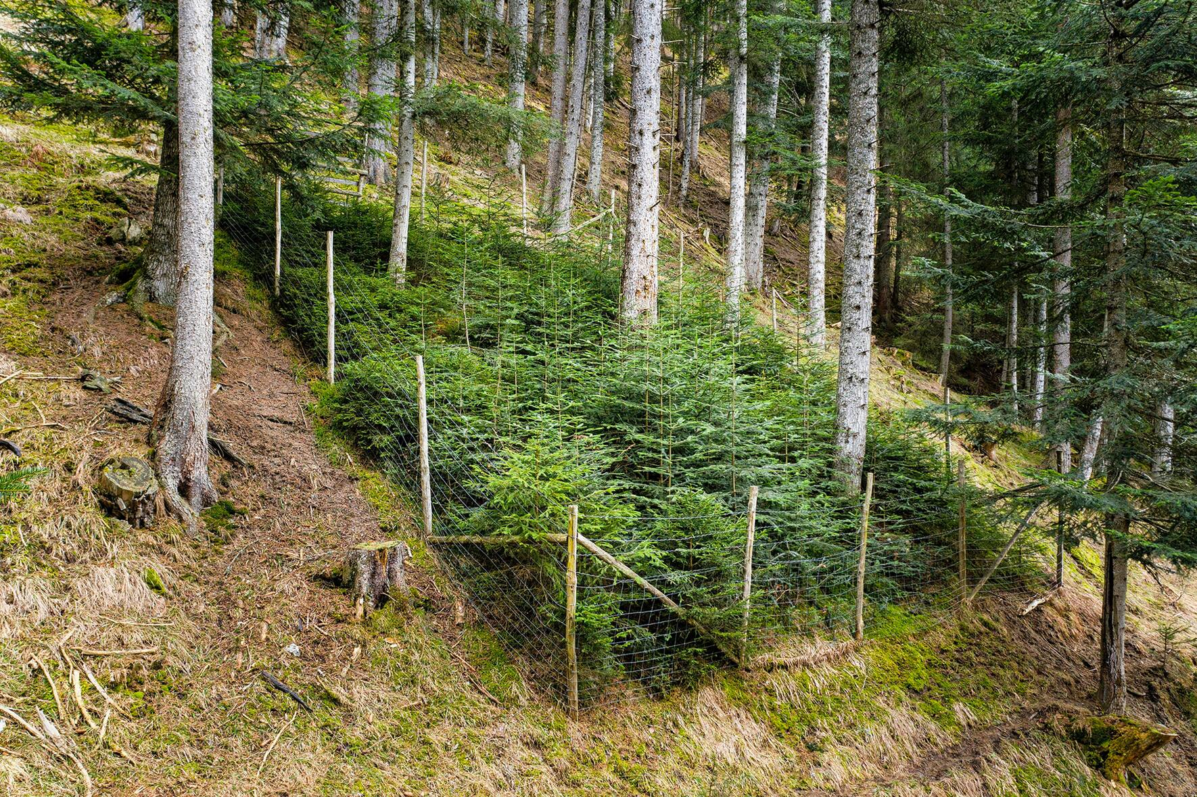
Fazit

Slide 15
Fazit
gesetzlicher Auftrag ist seit 30 Jahren klar
Konzepte, Tagungen, Positionspapiere gibt es genug
Mit dem Klimawandel stehen wir insbesondere im Schutzwald vor sehr grossen Herausforderungen
Bundesrat und Parlament haben das erkannt und gehandelt
Können wir uns diese zögerliche Haltung leisten?
Fehlt es nur am politischen Willen in den Kantonen zur Umsetzung?
Wie nimmt der Bund seine Oberaufsicht über die Jagd- u. Waldgesetzgebung wahr?
Braucht es verbindliche Massnahmen zur Durchsetzung der Güterabwägung?
Braucht es Erleichterungen bei der Jagd?
Bericht zum Postulat Reichmuth als Chance!

Slide 16
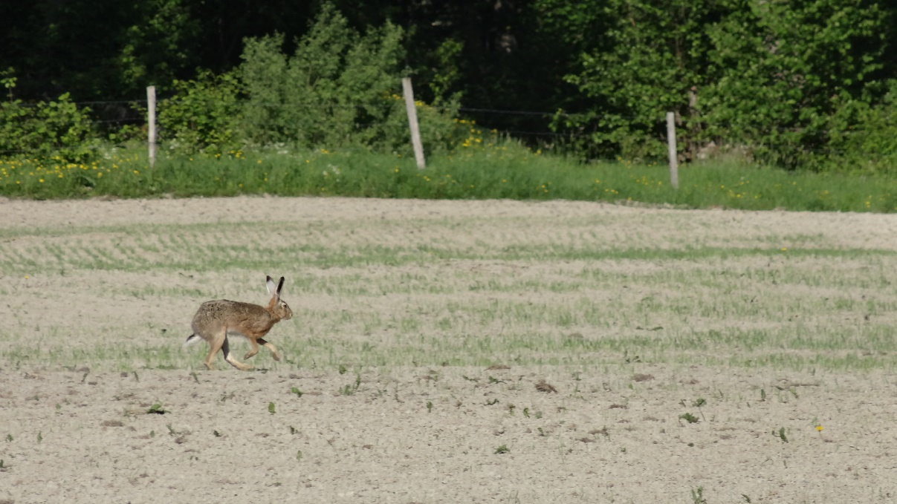
Schauen wir, wohin der Hase läuft…

